Slide 1
Dokumentarni film
DOKUMENTARNI FILM je film o stvarnim događajima.
Prikazuje stvarnost onakvom kakva jest.

Slide 2
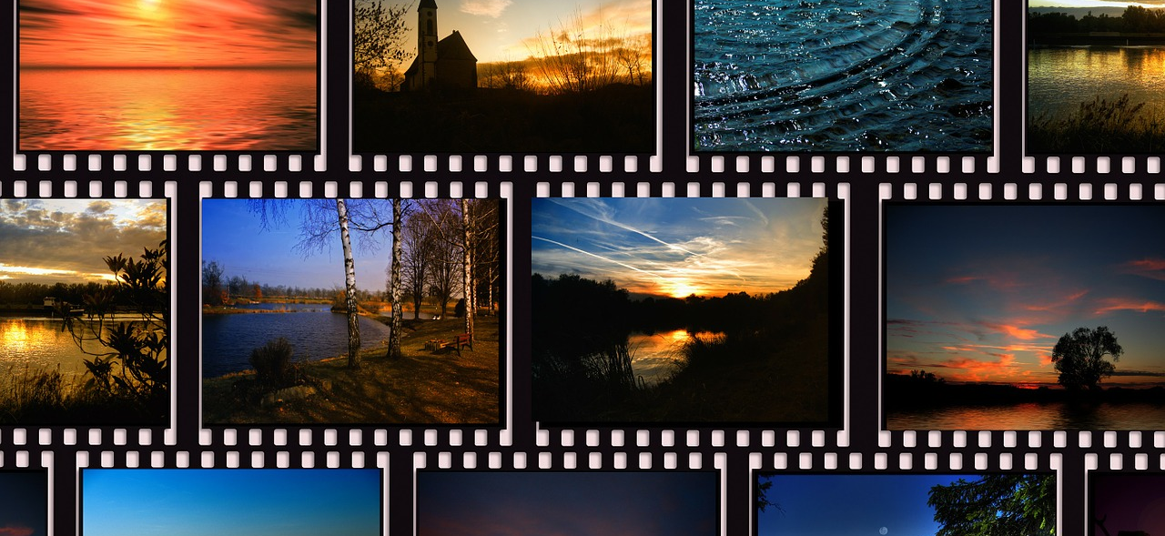
Iz dokumentarnih filmova možemo saznati mnoge zanimljivosti o životu i običajima ljudi, o djeci koja žive u različitim dijelovima svijeta, o biljkama, životinjama, izumima...

Slide 3
DOKUMENTARNI FILM
IGRANI FILM
ponekad se ugrađuju stvarni (dokumentarni) prizori
ponekad se ugrađuju prizori u kojima glume i glumci
izmišljeni, odglumljeni događaji
stvarni događaji
prikaz prirodnih, životnih, društvenih sadržaja
profesionalni glumci
obrazovni (nastavni, popularnoznanstveni, znanstveni i instruktivni) i promidžbeni filmovi​
povijesni, ratni, akcijski, komedije, vestern, kriminalistički film, film fantastike i drugi
putopisni, obiteljski, prirodno-znanstveni...
stvaran događaj kao motiv

